Slide 1
Муниципальное бюджетное дошкольное образовательное учреждение детский сад №15 «Дюймовочка» Старооскольского городского округа
Игра 1
Кто здесь работает
Составили:
Дятлова Т.В., Дорохина С.В., воспитатели
Шмоткина А.И. учитель-логопед

Slide 2
Игровые правила
Цель: закрепить знания детей о представителях различных профессий, совершенствовать умение соотносить человека определенной профессии с местом работы, обосновывать свой выбор. Развивать речь, мышление, память.
Ход игры
Ребёнку предлагается определить кто из предложенных на картинке людей работает в данном учреждении, объяснить почему он сделал данный выбор. Выбор производится нажатием красной кнопки. Если ответ верный, то звуковой сигнал будет победным ,за каждым неверным ответом прозвучит сигнал разочарования .

Slide 3
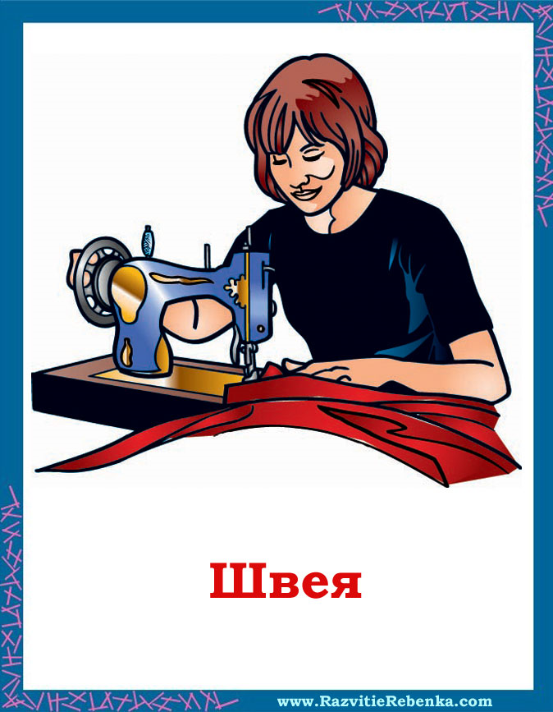
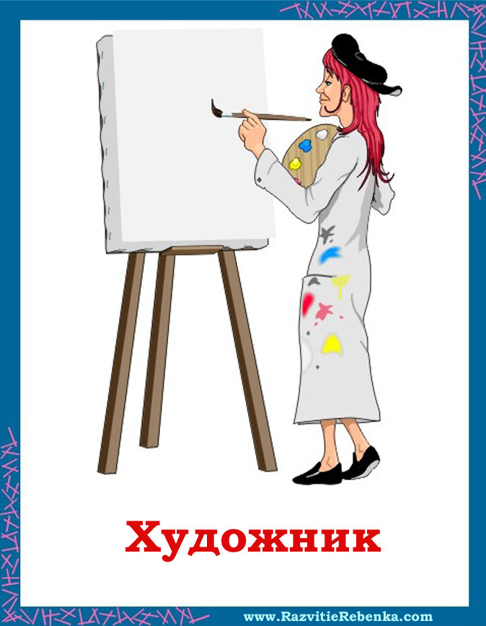

Slide 4
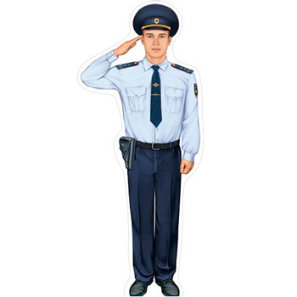

Slide 5
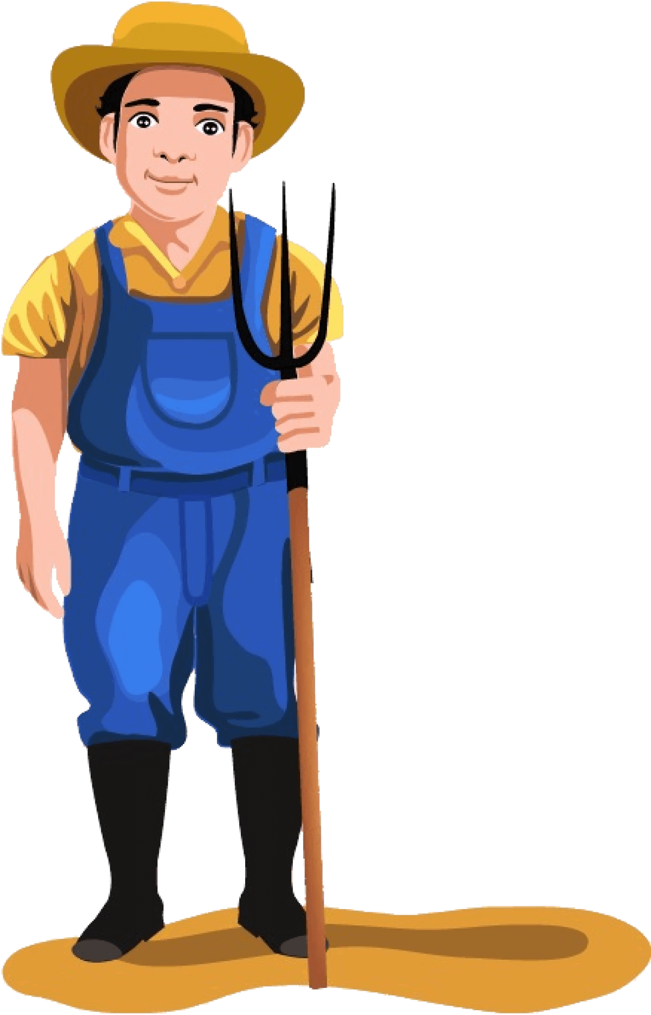

Slide 7
